Slide 1
МБДОУ «Детский сад №156 «Калинка» комбинированного вида комитета по образованию города Барнаула
Активизация мыслительной деятельности детей дошкольного возраста в процессе подготовки к обучению грамоте
(обобщение опыта работы)
автор: Ипатова Светлана Викторовна,
воспитатель
Барнаул 2014

Slide 2
1. Наименование опыта
Активизация мыслительной деятельности детей дошкольного возраста в процессе подготовки к обучению грамоте.

Slide 3
2. Условия становления опыта
Проблема: обучение чтению сводится к механическому заучиванию букв.
В основе методик лежит звуковой
аналитико-синтетический метод.
аналитико-синтетический метод
анализ звукового аспекта речи
синтез звуков, слогов, слов при чтении

Slide 4
3. Обоснование актуальности и перспективности опыта
- Отвечает решению задач, поставленных перед современным дошкольным образованием (Федеральный закон от 29 декабря 2012 г. N 273-ФЗ
"Об образовании в Российской Федерации»);
- Опирается на идею преемственности дошкольного и начального школьного образования (ФГОС ДО(Утвержден приказом Минобрнауки РФ от 17 октября 2013 г. № 1155;
- Основана на обучении в игровой форме (в соответствии с ФГОС);
- Учитывает индивидуальные возможности ребенка;
- Соответствует возрастным особенностям детей

Slide 5
4. Теоретическая база опыта
Методические разработки Д. Б. Эльконина («Теория развивающего обучения»)
Методические разработки Л. Е. Журовой
Теория Л. А. Венгера («Развитие умственных способностей детей дошкольного возраста»)

Slide 6
5. Новизна опыта
Сбалансированное чередование специально организованных занятий с обучением в различных видах деятельности, среди которых преобладающей выступает игра;
Совершенствование структуры занятия подвижностью;
Использование информационно-коммуникативных технологий.

Slide 7
6. Ведущая педагогическая идея
Активизация мыслительной деятельности детей в процессе подготовки к обучению грамоте через игру
Игра – ведущий тип деятельности ребенка дошкольного возраста. Д.Б. Эльконин подчеркивал, что игра относится к символико – моделирующему типу деятельности. Сущность всякого моделирования, считал Д.Б. Эльконин, состоит в воссоздании объекта в другом, не натуральном материале, в результате чего в объекте выделяются такие стороны, которые становятся предметом специального рассмотрения, специальной ориентировки.

Slide 8
7. Технология опыта
1. Перспективное планирование
Цель: учет возрастных особенностей детей, возможностей усвоения ими материала и более четкой организации собственной работы.
2. Метод моделирования
Цель: помочь овладеть слоговым и звукобуквенным анализом.
3. Создание проблемной ситуации
Цель: активизация мышления, поиска.
4. Метод «Ловушка»
Цель: сформировать логическое мышление, умение анализировать, классифицировать, развивать наблюдательность.
5. Игра
Цель:
реализовать приобретение языковых навыков и умений;
создавать атмосферу увлеченности;
снижать усталость;
активизировать потенциальные возможности каждого ребенка.
6. Работа с родителями

Slide 9
8. Результативность опыта
80 % - детей знают все гласные звуки, отличие гласных от согласных;
65% - детей умеют интонировать заданный звук в слове, определять местоположение звука в слове;
50% - детей умеют производить звуковой анализ 3, 4, 5, звукового слова, различать звуки по их качественной характеристике (твердый, мягкий, звонкий, глухой), подбирать слова по предложенным моделям;
97% - детей проявляют интерес к родному языку.

Slide 10
Диаграмма

Slide 11
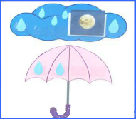
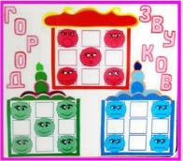
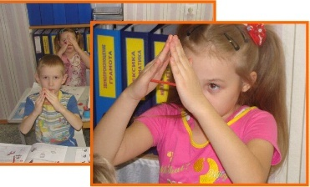
9. Адресная направленность
Опыт может быть использован педагогами, овладевающими и внедряющими данное направление в работе по обучению грамоте в ДОУ, молодыми специалистами, родителями, желающими помочь своему ребенку в подготовке к обучению грамоте.

Slide 12
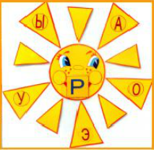
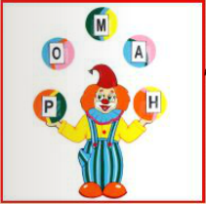
10. Трудоемкость
Большие временные затраты на разработку конспектов и планов;
Изготовление дидактического и наглядного материала, а так же на процедуру выявления уровня сформированности знаний, умений и навыков детей по данной теме.
«Картинки по корзинкам»
«Солнышко»
Чтение слогов
«Клоун»
чтение слова

Slide 13
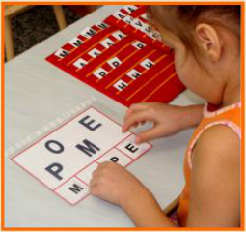
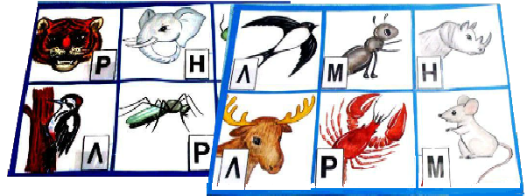
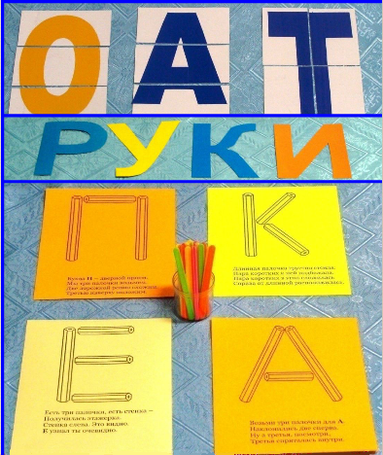
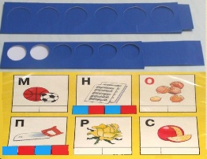
11. Дидактические игры и пособия
«Моделирование слова»
«Разрезные буквы»
«Конструирование букв»
«Назови звук выбери букву»

Slide 14
11. Список литературы
1.Аникеева Н.П. Воспитание игрой. М., 1987 г.
2.Богат В. Развивать творческое мышление /Дошкольное воспитание, 1994 г., № 1/
3. Венгер Л. А. «Рразвитие умственных способностей детей дошкольного возраста».
4.Венгер Л. А. , Дьяченко О. М. Дошкольное обучение: программа, направленная на развитие способностей /Дошкольное воспитаниеие 1992 г., № 9, 10/.
5. Выготский Л. С. Мышление и речь - М.,1974 г.
6.Зайцев Н. А. Конспект методик по раннему обучению грамоте.
7. Зайцев Н. А., Струве Г. А. Читай и пой. Челябинск, 1994 г.
8. Кирюшин В. А. Методическое руководство к пособию «Схемы дя слогово- звукового и звукобуквенного анализа слов при обучению детей грамоте». М. 1990.
9. Кларин Л. М. Дети и знаки. М., 1993.
10. Логинова В. И. «Детство2. Программа развития и воспитания детей в детском саду. С.-Пб, 1995.
11. Лысенкова С. Н. Методом опережающего обучения. М., Просвещение, 1988 г.
12. Морозова Т. Н. Обучение детей грамоте. Тула, 1993.
13. Новотворцева Н. В. Учимся читать. Ярославль, 1998 г.
14. Тихомиров Л. Ф. Развитие познавательных способностей детей. Ярославль, 1997 г.
15. Тихомиров Л. Ф. Развитие логического мышления детей, Ярославль, 1998 г.
16. Фомичева М. ф. Воспитание у детей правильного произношения. М., 1989.
17. Фокина Э. Д. планирование занятий по развитию познавательных способностей в речи детей в образовательном учреждении.С.-Пб, 1995.
18. Ст., № 12 Закона РФ «Об образовании» общеобразовательной программы дошкольного и начального общего образования.
19. Агаркова Н. Г. Бугрименко Е. А. Чтение и письмо по системе Д. Б. Эльконина. М.,. 1993.

Slide 15
Спасибо за внимание!

